Slide 1
Java程序设计
PPT模板下载：www.1ppt.com/moban/ 行业PPT模板：www.1ppt.com/hangye/
节日PPT模板：www.1ppt.com/jieri/ PPT素材下载：www.1ppt.com/sucai/
PPT背景图片：www.1ppt.com/beijing/ PPT图表下载：www.1ppt.com/tubiao/
优秀PPT下载：www.1ppt.com/xiazai/ PPT教程： www.1ppt.com/powerpoint/
Word教程： www.1ppt.com/word/ Excel教程：www.1ppt.com/excel/
资料下载：www.1ppt.com/ziliao/ PPT课件下载：www.1ppt.com/kejian/
范文下载：www.1ppt.com/fanwen/ 试卷下载：www.1ppt.com/shiti/
教案下载：www.1ppt.com/jiaoan/
第1章 Java概述

Slide 2
主要内容
1.2 Java运行环境与开发环境
1.3 Java程序举例
1.1 认识Java语言
Back to
school

Slide 3
1.1 认识Java语言
Java语言是20世纪90年代由Sun Microsystems公司开发的革命性的编程语言
Java技术的通用性、高效性、平台移植性和安全性，使之成为网络计算的理想技术。
迄今为止，Java平台已吸引了近千万软件开发者。 Java已经成为最流行的编程语言。
最新版本JDK xx，每6个月一个版本。

Slide 4
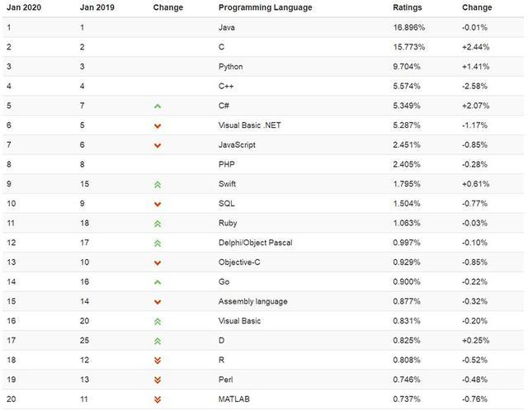
编程语言排行榜
http://www.tiobe.com/index.php/content/paperinfo/tpci/index.html

Slide 5
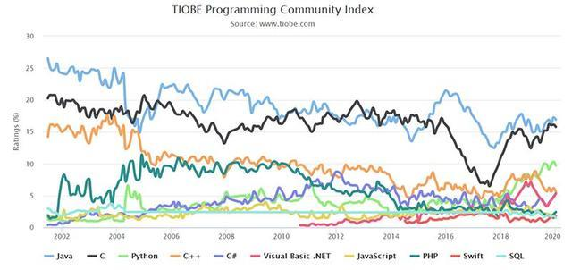
编程语言长期发展趋势

Slide 6
Java语言的特点
Java语言是一种高级编程语言，它具有简单、结构中立、面向对象、可移植、分布式、高性能、多线程、健壮、动态、安全等特点。
Java程序的开发过程
和Python比较一下

Slide 7
Java语言的特点
由于Java虚拟机可以运行在不同的操作系统之上，因此同一个字节代码文件可以在Windows、Solaris OS、Linux、Mac OS等操作系统上运行 。
通过Java虚拟机，同一个Java程序可以在各种平台上运行

Slide 8
体系结构中立
Java 程序被编译成一种与体系结构无关的字节代码
只要安装了Java运行时系统Java程序可以在任意的处理器上运行
应用程序层
Java应用程序
Java应用程序
Java应用程序
Java平台层
Java虚拟机
Java虚拟机
Java虚拟机
操作系统层
UNIX Linux
Windows
RTOS
硬件层
SPARC
X86
MIPS PPC

Slide 9
Java平台的体系结构
Java技术主要包括：
各种开发工具。如编译器、解释器、文档生成器、以及文件打包工具等。
应用程序编程接口（API）。应用程序编程接口包含了对软件常用功能的支持，涉及到基本数据对象、用户界面、网络与安全、XML生成、数据库访问等众多方面。
Java平台划分成Java EE、Java SE、Java ME三个系列，针对不同的市场目标和设备进行了定位。
Java EE（Java Platform, Enterprise Edition）的主要目的是为企业计算提供一个应用服务器的运行和开发平台。
Java SE（Java Platform, Standard Edition）的主要目的是为台式机和工作站提供一个开发和运行平台。
Java ME（Java Platform, Micro Edition）主要面向电子消费产品，目的是为电子消费产品提供一个Java的运行平台，使得Java程序可以在手机、PDA、机顶盒等产品上运行。

Slide 10
Java应用领域
桌面应用程序
Eclipse， NetBeans， Intelligent Idea 等开发工具
Web应用程序
基于网络的应用程序，ICBC网上银行，电子商务
应用最广的就是这一块
应用服务器
使用java技术提供服务的软件，一般是web程序，中间件，组件的运行环境。
Tomcat，Resin，Websphere，Weblogic等
数据库
Oracle ，DB2 ， Cloudscape，HSQL等。
嵌入式：
Java ME， Android

Slide 11
1.2 Java运行环境与开发环境
Java提供了一个免费的Java开发工具集（JDK），编程人员可以利用这些工具来开发或者调试Java程序。
如果只想运行已有的Java程序，可以只安装Java运行环境（JRE），JRE由Java虚拟机、Java的核心类以及一些支持文件组成。可以在官方网站java.oracle.com下载
为了开发Java应用程序，需要安装JDK。在安装JDK的同时将安装JRE。

Slide 12
Java 程序的运行环境（JRE）
Java是解释执行的高级编程语言
编译
连接
执行
编译型源程序
可执行程序EXE
操作系统
裸机
编译
解释
执行
解释器
Java源程序
字节码程序
.java
.class
Java虚拟机

Slide 13
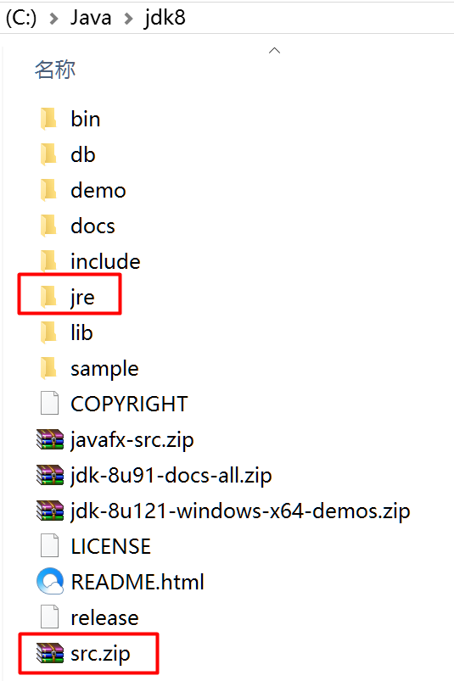
JDK、JRE、JVM关系
JDK
Java 开发工具，辅助程序
Java.exe，javac.exe等
JRE（JDK的一个子目录）
Java API
Jvm.dll
其他*.dll

Slide 14
Java 运行时环境
编译时
运行时
.java
类加载器
（源代码）
网络
字节码校验器
解释器
JIT代码
生成器
.class
（字节码）
硬件

Slide 15
Java开发工具
命令行开发环境
Jdk提供的，Javac，java，Jdb，javadoc
复杂图形开发环境
Eclipse （免费开源）
Netbeans （官方，免费）
IntelliJ IDEA （部分收费）
Visual studio code （通用工具，非专业）

Slide 16
JDK 提供的常用工具
Javac.exe 是用来编译源代码的命令。
Java.exe 是用于执行类文件的命令，而类文件将在 Java 虚拟机中运行类。
Jar.exe 把类打包
Javadoc.exe 提取文档

Slide 17
1.3 Java程序举例
常见的Java程序主要有3类
应用程序在计算机中单独运行
Servlet是运行在服务器端的小程序，它可以处理客户端传来的请求（request），然后将处理结果以响应（response）的方式传回给客户端。
服务器程序，承载Servlet等程序的执行。
注意使用Java开发的各种框架软件
Spring，SpringMVC，SpringBoot
Hibernate，Mybatis
Web应用

Slide 18
Java Application程序基本结构
package 包名
import语句
class
{
public static void main(String[ ] args)
{
}
}
(主)类名称
方法体

Slide 19
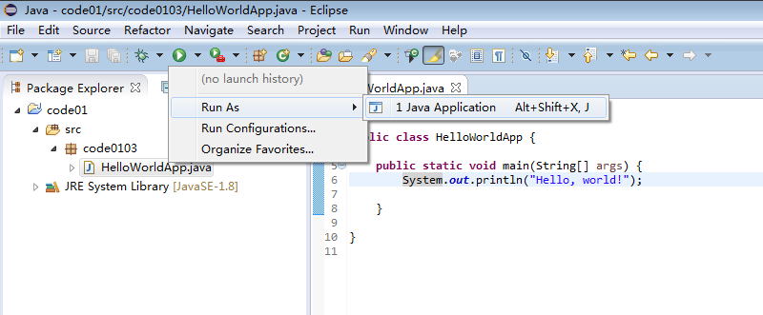
用Eclipse编写第一个Java Application

Slide 20
用Eclipse编写带命令行参数的应用程序
public class CommandLine {
public static void main(String[] args) {
System.out.println("打印命令行参数");
for (int i = 0; i < args.length; i++) {
System.out.println(args[i]);
}
}
}

Slide 21
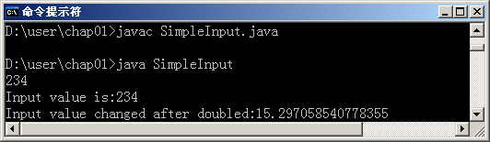
简单Java程序举例1
从控制台读入数据

Slide 22
读入数据代码
import java.util.Scanner;
public class TestScanner {
public static void main(String[] args) {
Scanner cin = new Scanner(System.in);
int a = cin.nextInt(), b = cin.nextInt();
System.out.println(a + b);
System.out.printf(""+ Math.PI);
System.out.format("%4d%4d",a,b);
System.out.format("Pi is approximately %f", Math.PI);
}
}

Slide 23
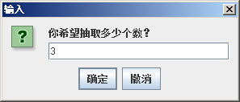
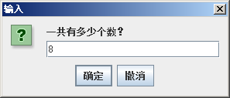

简单Java程序举例2
从m个数中抽出n个数,试计算中奖的概率。该例演示如何从可视化组件输入数据并转换成整形数据，然后从命令窗口输出数据。

Slide 24
代码
// Proba.java
import javax.swing.*;
public class Proba{
public static void main(String[] args){
String input=
JOptionPane.showInputDialog("你希望抽取多少个数？");
int k=Integer.parseInt(input);
input=JOptionPane.showInputDialog(“一共有多少个数？");
int n=Integer.parseInt(input);
int result=1;
for(int i=1;i<=k;i++){
result=result*(n-i+1)/i;
}
System.out.println("你中奖的几率是1/"+result+"");
System.exit(0);
}
}

Slide 25
package语句
包对应于文件系统中的目录, 目的是把编译生产的.class文件放入该目录,例如:
package edu.cqu;
对应于目录 “ ${classpath} \edu\cqu” , 如果“edu\cqu”不存在，则创建该目录,例如:
如果当前classpath目录是：C:\java\bin这把类放到子目录edu\cqu
完全目录是： C:\java\bin\edu\cqu

Slide 26
package语句
如果程序中没有package语句, 则生成的.class文件放入当前目录.
一般叫做“default package”

Slide 27
import语句
在程序中用到了标准类库或自定义包中的类,需要用import语句来声明. 可以声明导入一个类,例如:
import java.util.Date;
也可以声明导入一个包的所有类:
import java.util.*;
理解classpath
需要在 环境变量中设置类路径:
classpath=.;c:\jdk8\lib\rt.jar;
或者在开发环境中设置构建路径 ，在IDE开发环境中一般不需要设置

Slide 28
Java编码规范
包名:全小写,一般为名词,如 :
package edu.cqu
类名:首字母大写,每个单词的首字母大写, 如: class HelloWorldApp
接口名:同类名,如: interface AccountBook
方法名:一般为动词,小写字母开头,每个单词的首字母大写,如:balanceAccount
变量名:一般为名词 如length，bigMouse
常量名:基本类型的常量名全大写,如:
HEAD_COUNT

Slide 29
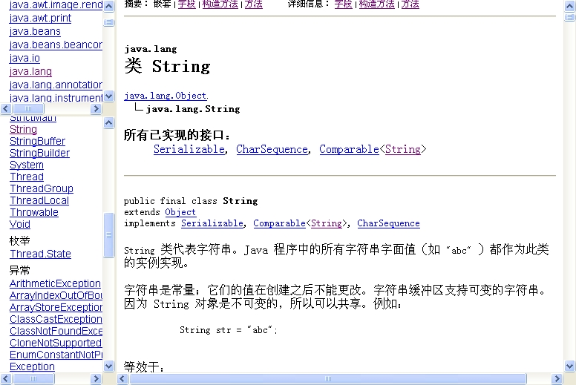
Java API 文档
选择
包
可查看相应帮助
选择包中的
接口或类

Slide 30
Java 虚拟机
内存区域
垃圾回收
类文件结构
类加载器和类加载过程
监控和处理

Slide 31
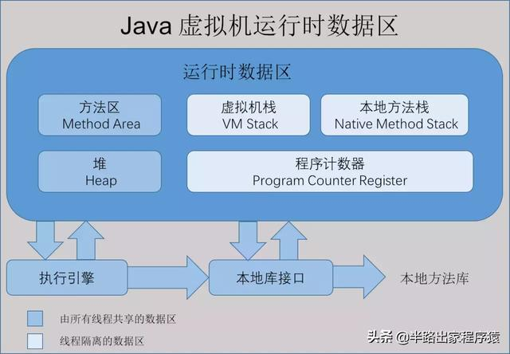
内存区域

Slide 32
线程隔离内存区域
程序计数器
内存空间小，线程私有，选取下一条需要执行字节码指令
Java 虚拟机栈
线程私有，生命周期和线程一致。描述的是 Java 方法执行的内存模型。
本地方法栈
Java 虚拟机栈为虚拟机执行 Java 方法(也就是字节码)服务，而本地方法栈则为虚拟机使用到的 Native 方法服务。

Slide 33
共享区域
Java 堆
JVM 所管理的内存中最大的一块。线程共享，主要是存放对象实例和数组。
方法区
属于共享内存区域，存储已被虚拟机加载的类信息、常量、静态变量、即时编译器编译后的代码等数据

Slide 34
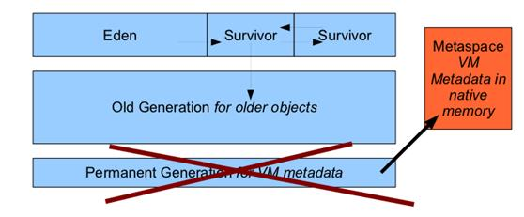
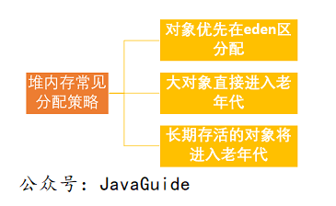
堆内存
新生代内存(Young Generation)
老生代(Old Generation)
永生代(Permanent Generation)
JDK 8 版本之后（HotSpot 的永久代）被彻底移除了（JDK1.7 就已经开始了），取而代之是元空间，元空间使用的是直接内存

Slide 35
对象的内存布局
在 HotSpot 虚拟机中，分为 3 块区域：
对象头(Header)、实例数据(Instance Data)和对齐填充(Padding)
对象头(Header)：包含两部分，
第一部分用于存储对象自身的运行时数据，如哈希码、GC 分代年龄、锁状态标志、线程持有的锁、偏向线程 ID、偏向时间戳等，32 位虚拟机占 32 bit，64 位虚拟机占 64 bit。
第二部分是类型指针，即对象指向它的类的元数据指针，虚拟机通过这个指针确定这个对象是哪个类的实例。另外，如果是 Java 数组，对象头中还必须有一块用于记录数组长度的数据，因为普通对象可以通过 Java 对象元数据确定大小，而数组对象不可以。
实例数据(Instance Data)：程序代码中所定义的各种类型的字段内容(包含父类继承下来的和子类中定义的)。

Slide 36
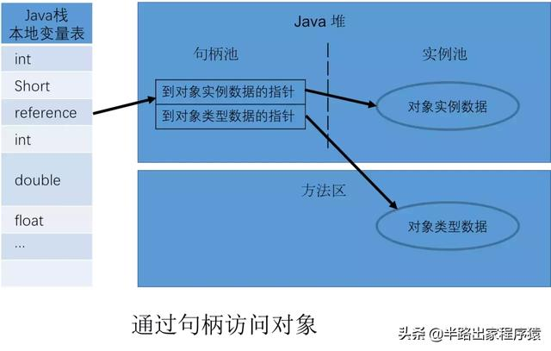
对象的访问定位
使用对象时，通过栈上的 reference 数据来操作堆上的具体对象。

Slide 37
垃圾回收器与内存分配策略
程序计数器、虚拟机栈、本地方法栈 3 个区域随线程生灭(因为是线程私有)，栈中的栈帧随着方法的进入和退出而有条不紊地执行着出栈和入栈操作。
Java 堆和方法区则不一样，一个接口中的多个实现类需要的内存可能不一样，一个方法中的多个分支需要的内存也可能不一样，我们只有在程序处于运行期才知道那些对象会创建，这部分内存的分配和回收都是动态的，垃圾回收期所关注的就是这部分内存。
在进行内存回收之前要做的事情就是判断那些对象是‘死’的，哪些是‘活’的。

Slide 38
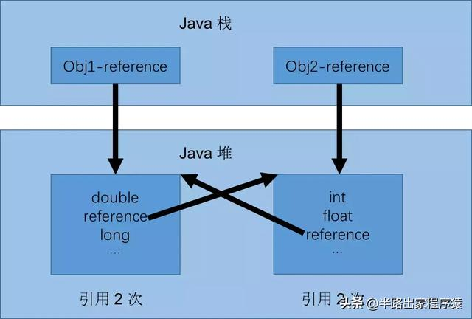
引用计数法
给对象添加一个引用计数器。但是难以解决循环引用问题。

Slide 39
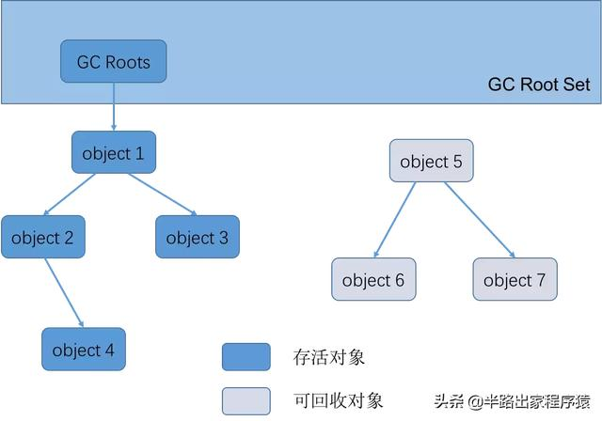
可达性分析法
通过一系列的 ‘GC Roots’ 的对象作为起始点，从这些节点出发所走过的路径称为引用链。当一个对象到 GC Roots 没有任何引用链相连的时候说明对象不可用。

Slide 40
垃圾回收算法
标记 —— 清除算法
复制算法
标记-整理算法
分代回收

Slide 41
垃圾回收器
收集算法是内存回收的理论，而垃圾回收器是内存回收的实践。
Serial 收集器，这是一个单线程收集器
ParNew 收集器，多线程
Parallel Scavenge 收集器，这是一个新生代收集器，也是使用复制算法实现，同时也是并行的多线程收集器。
CMS 收集器

Slide 42
类文件结构
Class文件是一组以8位字节为基础单位的二进制流，各个数据项目严格按照顺序紧凑地排列，中间没有任何分隔符；
Class文件格式采用一种类似于C语言结构体的伪结构来存储数据，其中只有两种数据类型：无符号数和表；
无符号数属于基本的数据类型，以u1、u2、u4和u8来分别代表1个字节、2个字节、4个字节和8个字节的无符号数，可以用来描述数字、索引引用、数量值或者按照UTF-8编码构成字符串值；
表是由多个无符号数或取其他表作为数据项构成的复合数据类型，习惯以“_info”结尾；无论是无符号数还是表，当需要描述同一个类型但数量不定的多个数据时，经常会使用一个前置的容量计数器加若干个连续的数据项的形式，这时称这一系列连续的某一类型的数据或者某一类型的集合。

Slide 43
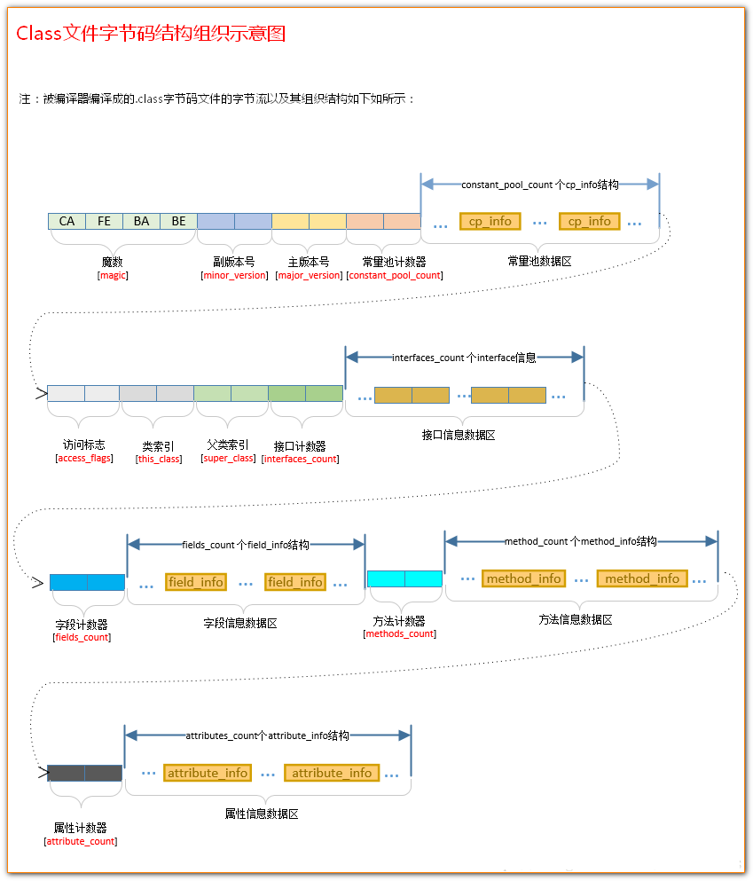

Slide 44
类文件结构
魔数和版本
Class文件的头4个字节，唯一作用是确定文件是否为一个可被虚拟机接受的Class文件，固定为“0xCAFEBABE”。
第5和第6个字节是次版本号，第7和第8个字节是主版本号
常量池
常量池中主要存放两大类常量：字面量和符号引用。字面量比较接近Java语言的常量概念，如文本字符串、声明为final的常量等
访问标志
用来标识一些类或接口的访问信息，包括：这个Class是类还是接口；是否定义为public；是否定义为abstract；如果是类的话，是否被声明为final等。

Slide 45
类文件结构
类索引，父索引和接口索引集合
类索引(this_class)以及父类索引(super_class)都是一个u2类型的数据，接口索引集合(interfaces)是一组u2类型的数据集合，在Class文件中，通过上述三个数据来确定这个类的继承关系。
字段表集合
字段表用于描述接口或者类中声明的变量。字段包括类级变量以及实例级变量
方法表集合
属性数量+属性表集合

Slide 46
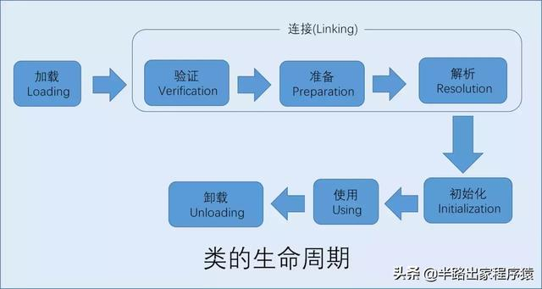
类加载过程
虚拟机把描述类的数据从 Class 文件加载到内存，并对数据进行校验、转换解析和初始化，最终形成可以被虚拟机直接使用的 Java 类型。是在程序运行期间完成的。

Slide 47
类加载
通过一个类的全限定名来获取定义此类的二进制流(ZIP 包、网络、运算生成、JSP 生成、数据库读取)。
将这个字节流所代表的静态存储结构转化为方法区的运行时数据结构。
在内存中生成一个代表这个类的 java.lang.Class 对象，作为方法区这个类的各种数据的访问入口。
内存中实例的 java.lang.Class 对象存在方法区中。作为程序访问方法区中这些类型数据的外部接口。

Slide 48
验证
文件格式验证
元数据验证
字节码验证
符号引用验证

Slide 49
准备-解析-初始化
准备：正式为类分配内存并设置类变量初始值，内存在方法区中分配(含 static 修饰的变量不含实例变量)。
解析：虚拟机将常量池内的符号引用替换为直接引用的过程。
初始化：前面过程都是以虚拟机主导，而初始化阶段开始执行类中的 Java 代码。

Slide 50
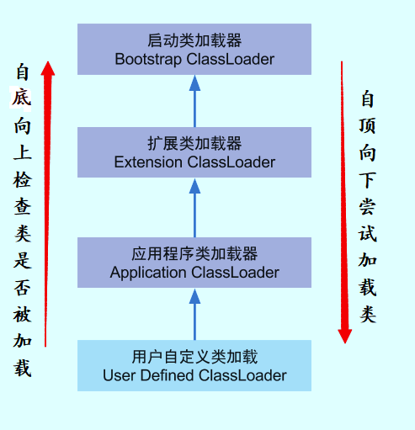
类加载器
通过一个类的全限定名来获取描述此类的二进制字节流。
两种类加载器：
一种是启动类加载器（C++ 实现，是虚拟机的一部分）；
另一种是其他所有类的加载器（Java 实现，独立于虚拟机外部且全继承自 java.lang.ClassLoader）

Slide 51
类加载器
启动类加载器（Bootstrap ClassLoader）：这个类加载器负责将存放在\lib目录中的，或者被-Xbootclasspath参数所指定的路径中的，并且是虚拟机识别的（仅按照文件名识别，如rt.jar，名字不符合的类库即使放在lib目录中也不会被加载）类库加载到虚拟机内存中。
扩展类加载器（Extension ClassLoader）：这个加载器由sun.misc.Launcher$ExtClassLoader实现，它负责加载\lib\ext目录中的，或者被java.ext.dirs系统变量所指定的路径中的所有类库，开发者可以直接使用扩展类加载器。
应用程序类加载器（Application ClassLoader）：这个类加载器由sun.misc.Launcher$AppClassLoader实现。由于这个类加载器是ClassLoader中的getSystemClassLoader()方法的返回值，所以一般也称它为系统类加载器。它负责加载用户类路径（ClassPath）上所指定的类库，开发者可以直接使用这个类加载器，如果应用程序中没有自定义过自己的类加载器，一般情况下这个就是程序中默认的类加载器。

Slide 52
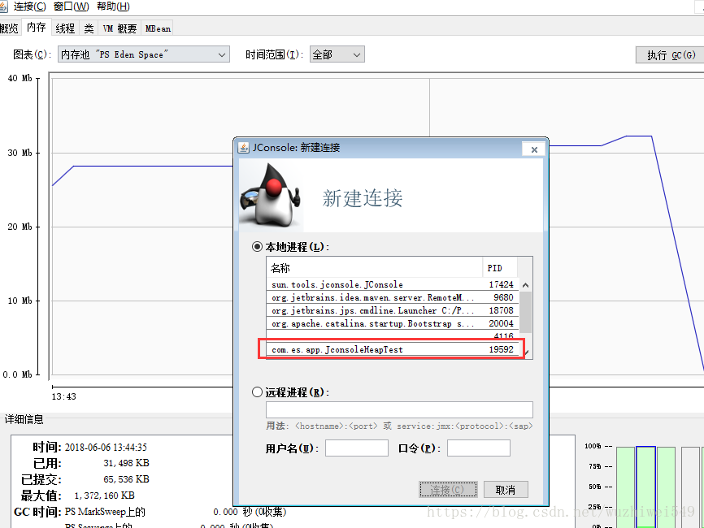
虚拟机监控
JConsole 是一个内置 Java 性能分析器，可以从命令行或在 GUI shell 中运行。可以轻松地使用 JConsole来监控 Java 应用程序性能和跟踪 Java 中的代码。
如果需要使用 JConsole 连接远程进程，可以在远程 Java 程序启动时加上下面这些参数:
-Djava.rmi.server.hostname=外网访问 ip 地址
-Dcom.sun.management.jmxremote.port=60001 //监控的端口号
-Dcom.sun.management.jmxremote.authenticate=false //关闭认证
-Dcom.sun.management.jmxremote.ssl=false

Slide 53

本次课程结束！

